Slide 1

AI × 医院 · 应用场景
人工智能与大模型
在医院诊疗与管理中的应用场景【2026方案】
以 AI 能力为纲 · 25 个落到各科室各部门的场景 · 效益测算与实施路径

Slide 2
AI 正在改变医院运行：五种能力，看得见的效率差距
从“能聊天”到“能干活”—— 视觉读片护病区、模型排手术调床位、大模型写病历答指南，这是本方案 25 个场景的能力基础
01
视觉感知与多模态识别 让医院多一双不疲劳的眼睛
放射 / 急诊 · 病理 · 护理部 · 院感 / 手术室 · 门诊 / 保卫
效果对比 传统方式 → AI 方式（行业参考区间）
医生每日写病历
2~3 小时
-2.8 小时
02
逻辑推理与问题解决 让机器会排班、会算账、会推演
门诊 / 医务 · 手术室 / 护理 · 医保办 · 药学 / 设备 · 医技
CT 报告出具
2~4 小时
30 分钟
病理切片诊断
5~10 分钟 / 张
秒级初筛
03
代码与软件工程 让机器帮信息科接系统、写工具
信息科 · 病案科 · 各临床科室 · 网络安全 · 评级改造
病案首页编码
人工，准确率 85%
≥98%
CT / MR 预约等待
3~7 天
1~2 天
04
自然语言理解与知识管理 让病历写得快、患者问得清、经验传得下
临床科室 · 病案 / 质控 · 门诊 / 客服 · 药学 · 院办 / 科教
病情恶化发现
查房 / 报警后
提前半天以上
药品库存周转
40 天
25 天
05
数据建模与预测预警 让医院提前知道会出什么事
医务 / 护理 · 院感科 · 设备 / 后勤 · 运营管理 · 质控科
系统接口开发
1~3 个月
1~2 周
政策牵引：国家卫健委等三部门《卫生健康行业人工智能应用场景参考指引》（2024 年 11 月，84 个场景）、国务院《关于深入实施“人工智能+”行动的意见》（2025 年 8 月）、国家医保局放射检查类立项指南（AI 辅助诊断不额外收费，2024 年 11 月）、《互联网诊疗监管细则》（AI 不得替代医师接诊与处方）；可对接智慧医院、电子病历评级与互联互通评级建设。
人工智能与大模型在医院的应用场景
2

Slide 3
国内外应用场景与案例：头部医院已经把 AI 用在诊疗与管理的日常
以下均为公开报道数据，说明的是方向与量级；本方案的场景与路径与这些标杆一致
讯飞医疗 × 安医大一附院
安徽合肥
瑞金医院 × 华为 · RuiPath
上海
北京儿童医院 · 福棠·百川
北京
大模型病历生成：说话即成文，医生审核签字
试点：病历生成合理率超 83%、引用率 80% 以上，每位医生每日节省约 2.8 小时病历书写时间
AI 诊疗助理 2.0：门诊病历引用率 91%，查房记录效率 +98%、出院记录 +92%
累计 12.3 亿次辅助诊断、5.8 亿次辅助病历书写，覆盖 420 余家三甲与 7.7 万家基层机构
来源：讯飞医疗、数智医学大会（2025—2026 年）
临床级病理大模型，覆盖 90% 常见癌种
单切片诊断从显微镜下 5~10 分钟压缩至秒级，医生从找病灶转为互动式审核
亚专科问答准确率超 90%；2025 年 6 月核心视觉模型开源，基层可复用
瑞安市人民医院：重复性阅片 -80%、机械录入 -70%，5 天完成端到端对接
来源：瑞金医院、华为、新华网（2025—2026 年）
国内首个儿科大模型，“双医”并行会诊
整合 300 多位专家经验、4 万多份指南与 3,800 万份文献，循证框架抑制幻觉
测试：60 份门诊病历 AI 准确率 82%，对照主治 / 住院医生 78%
2025 年 3 月发布，基层版已推广至 8 个省市，渭南试点儿科就诊量接近翻倍
来源：中国青年报、经济观察网（2025—2026 年）
国家卫健委 · 国家医保局
全国
美国 Kaiser Permanente
美国
英国 NHS · 微软 DAX Copilot
英国 / 美国
84 个应用场景指引 + AI 辅助诊断价格政策
三部门《卫生健康行业人工智能应用场景参考指引》（2024 年 11 月）：4 大领域 84 个场景
医保局放射检查立项指南：设“人工智能辅助诊断”扩展项，执行主项目价格、不额外向患者收费
医保智能监管覆盖所有统筹地区，2024 年挽回基金 31 亿元 —— 医院需事前自审
来源：国家卫健委、国家医保局（2024—2025 年）
环境 AI 病历助手一年 250 万次使用
2023 年 10 月—2024 年 12 月，7,260 名医生使用，节省病历书写 15,791 小时（约 1,794 个工作日）
84% 医生认为改善了医患互动，工作时间外的“睡衣时间”显著减少
所有患者反馈为正面或中性；已完成供应商切换，使用量持续线性增长
来源：NEJM Catalyst、美国医学会（2025 年）
卒中影像 AI 与门诊 AI 文书
NHS 卒中 AI（Brainomix e-Stroke）：功能独立恢复比例 16% → 48%，治疗决策更快
DAX Copilot 多项研究：每次就诊文书时间 -20%~29%（10.3 → 8.2 分钟）
共同特点：AI 辅助、医生终审、持证上岗、数据留在院内
来源：NHS England、PMC 综述（2023—2025 年）
共同规律：先把数据打通，再从病历书写、影像病理、排程排班等医生最痛的点切入；AI 辅助、医生终审、持证上岗，验证达标后再推广 —— 这也是本方案的路径。
人工智能与大模型在医院的应用场景
3

Slide 4


能力一
视觉感知与多模态识别能力
—— 让医院多一双不疲劳的眼睛
本章场景
1.1 放射科 / 急诊科 · 医学影像 AI 辅助诊断（肺结节 / 骨折 / 脑卒中 / 冠脉）
1.2 病理科 · 病理切片 AI 辅助阅片与细胞学初筛（宫颈 TCT / 术中冰冻）
1.3 护理部 / 老年医学科 · 病区安全视觉监护（跌倒 / 离床 / 输液异常）
1.4 院感科 / 手术室 · 手卫生依从性、无菌操作与手术流程视觉识别
1.5 门诊部 / 保卫科 · 门急诊与公共区域视觉管理（人流 / 跌倒 / 冲突 / 消防通道）

Slide 5
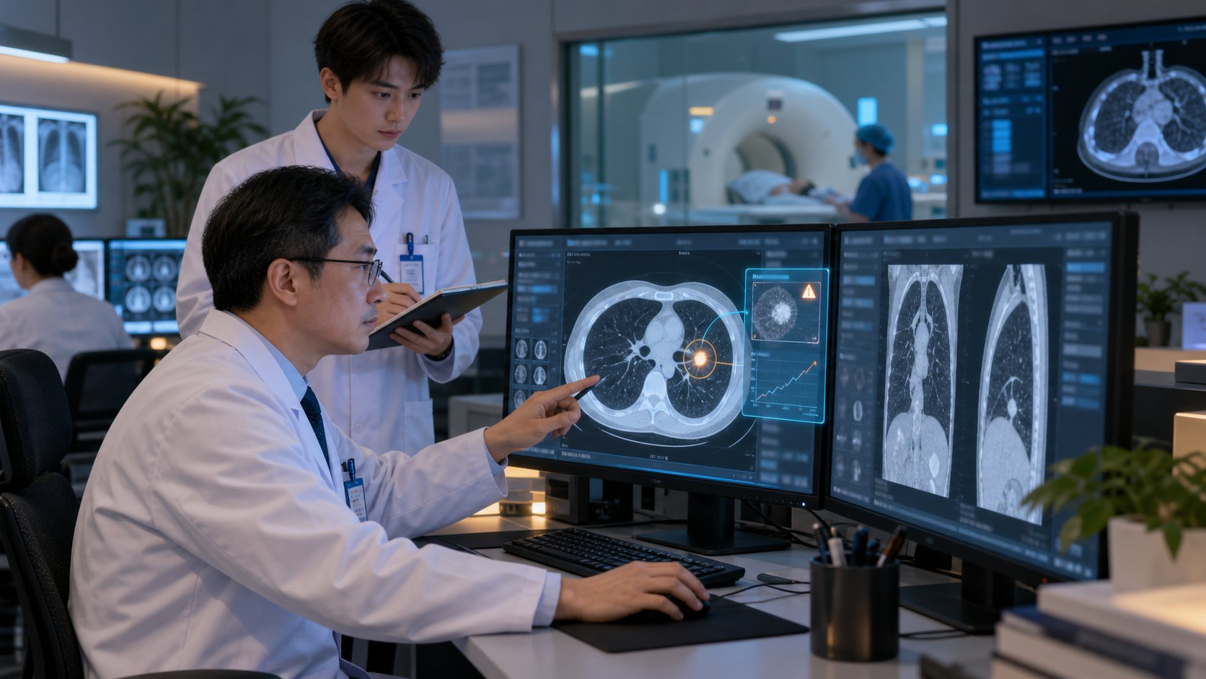

能力一 · 视觉感知与多模态识别能力
1.1 放射科 / 急诊科 · 医学影像 AI 辅助诊断（肺结节 / 骨折 / 脑卒中 / 冠脉）
肺结节、骨折、脑卒中：AI 先读一遍，报告从 4 小时到 30 分钟
现状：靠人、靠经验
放射科日均上千例 CT，医生阅片到深夜，报告积压
急诊夜班只有低年资医生，脑出血、肋骨骨折漏诊风险高
随访对比逐层翻旧片，一例 20 分钟
AI 落地后
部署持证（NMPA 三类）影像 AI：肺结节、骨折、脑卒中、冠脉 CTA 自动检出与测量，结果先于医生到达工作站
危急值（脑出血、主动脉夹层、肺栓塞）AI 秒级识别并推送急诊与主治医生，优先阅片
随访自动配准比对结节大小与密度变化，结构化报告初稿医生审核签发
30 分钟
CT 报告出具（原 2~4 小时）
+30~40%
阅片效率
-50%
微小结节 / 骨折漏诊（文献区间）
落地：对接 PACS / RIS，1~2 个月；医保规定 AI 辅助不额外向患者收费
人工智能与大模型在医院的应用场景
5

Slide 6
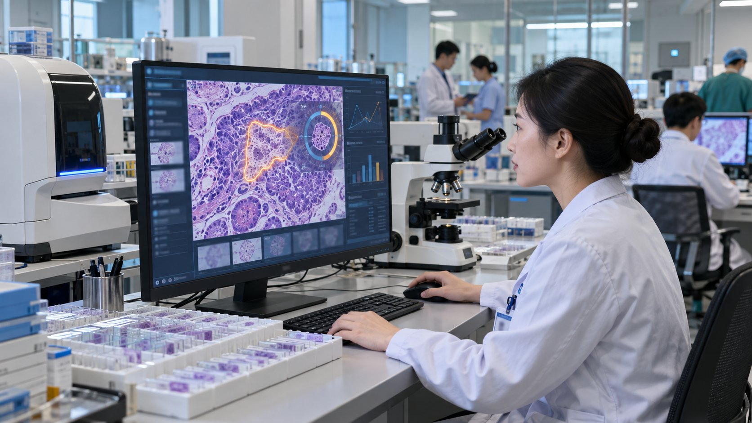
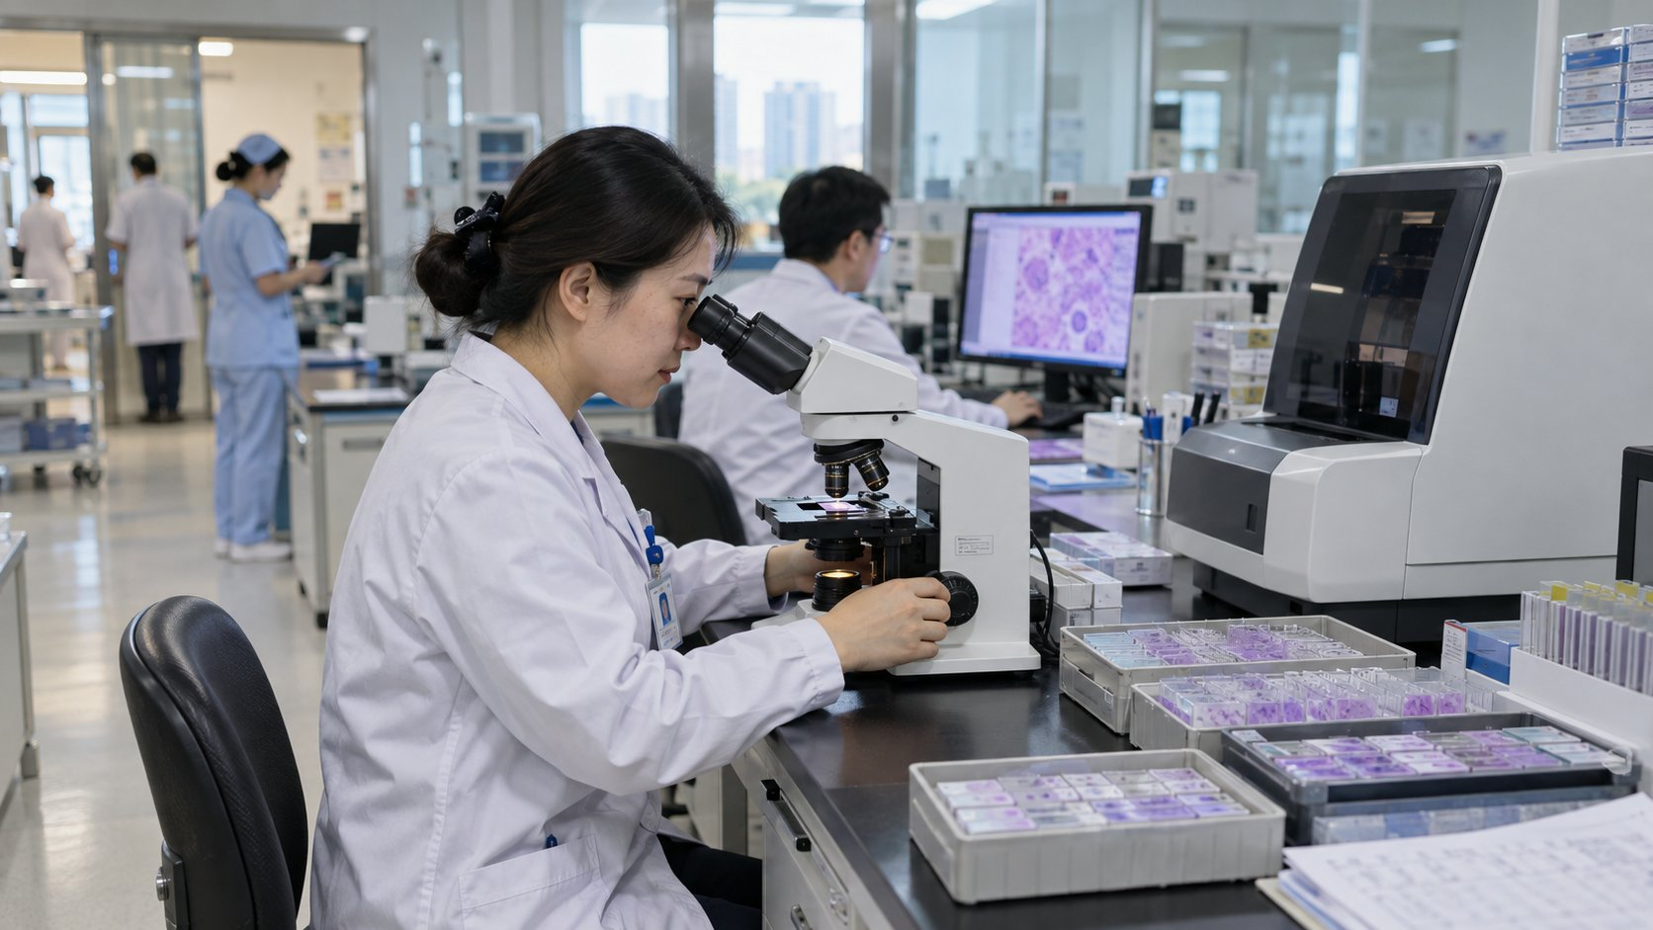
能力一 · 视觉感知与多模态识别能力
1.2 病理科 · 病理切片 AI 辅助阅片与细胞学初筛（宫颈 TCT / 术中冰冻）
一张切片从 5~10 分钟到秒级初筛，病理医生只看重点
秒级
单切片 AI 初筛（原 5~10 分钟）
▌ 现场痛点
全国病理医生缺口数万人，一家三甲日均数百张切片
宫颈细胞学筛查成千上万张阴性片占去大半时间
术中冰冻30 分钟内出结果，压力大、复核难
▌ AI 怎么做 —— 三步
01
数字切片 + 病理大模型初筛：定位病灶、给出良恶性与分型建议，医生互动审核
02
TCT 宫颈细胞学 AI 阴性排除，医生集中复核可疑片
03
结果沉淀为教学与质控库，支持多院区远程会诊
-80% 重复性阅片（瑞安市人民医院）
-70% 报告机械录入
落地：需数字切片扫描仪，2~3 个月；瑞金 RuiPath 已开源，基层可复用
人工智能与大模型在医院的应用场景
6

Slide 7
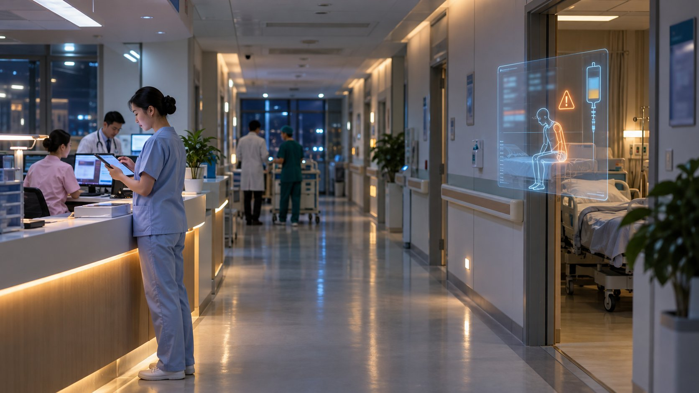
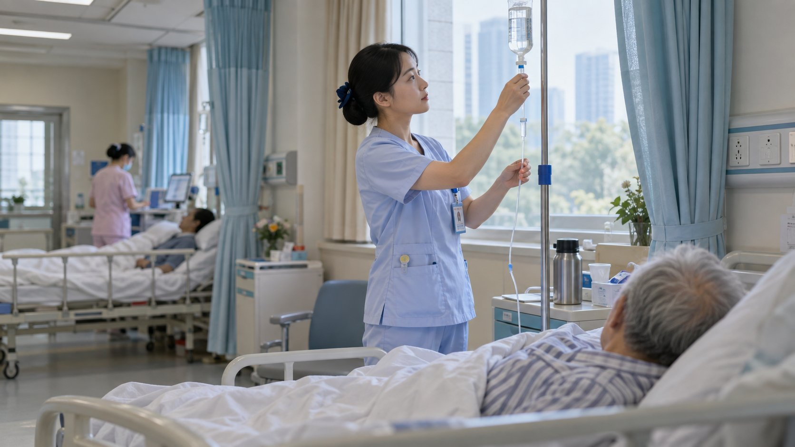
能力一 · 视觉感知与多模态识别能力
1.3 护理部 / 老年医学科 · 病区安全视觉监护（跌倒 / 离床 / 输液异常）
跌倒、离床、输液走空：病区 24 小时有眼盯，护士不再靠跑
▌ 现场痛点
夜班1 名护士管 30~40 张床，跌倒往往发生在无人时
老年、术后患者离床下床没人发现，坠床事故追责难
输液瓶走空、回血靠家属喊
▌ AI 怎么做
病房 / 走廊摄像头 + 姿态识别（非人脸）：跌倒、坐起离床、长时间未活动，秒级推送护士站与移动终端
输液液位视觉识别与滴速异常提醒，护士按提醒巡视
隐私保护：仅输出事件不存视频画面，患者与家属知情同意
秒级
跌倒 / 离床报警
-50%
住院患者跌倒坠床（试点区间）
-30%
夜班无效巡视
落地：先老年科、神经内科病区试点，1~2 个月；伦理与知情同意先行
人工智能与大模型在医院的应用场景
7

Slide 8
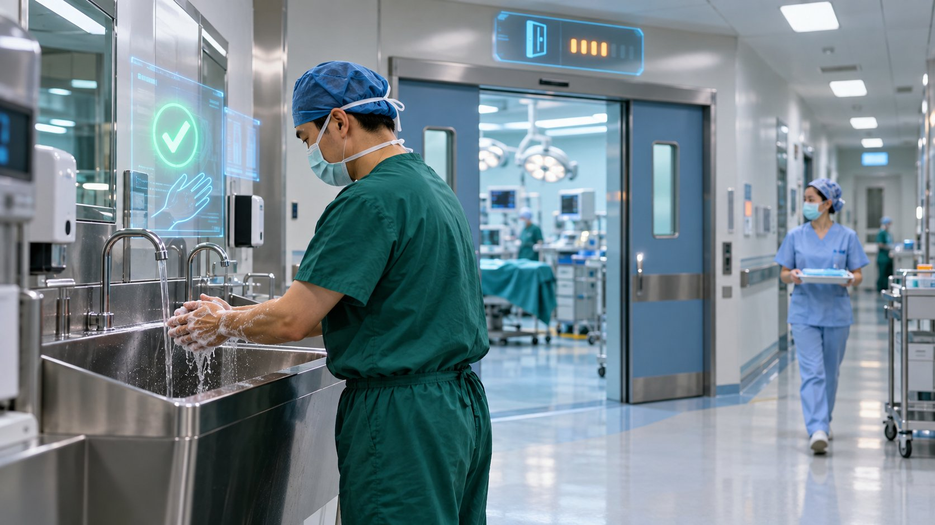
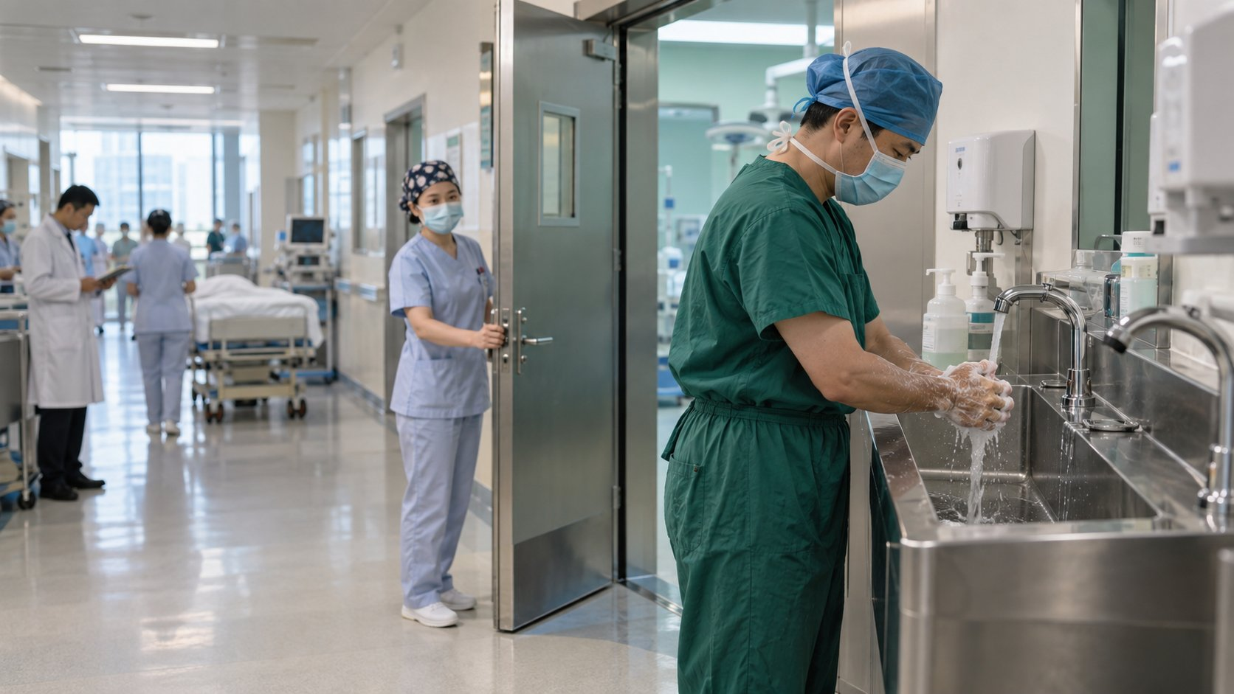
能力一 · 视觉感知与多模态识别能力
1.4 院感科 / 手术室 · 手卫生依从性、无菌操作与手术流程视觉识别
手卫生、无菌操作机器提醒：院感检查从抽查到全覆盖
现状：靠人、靠经验
手卫生依从性靠院感科抽查，检查在时 90%、不在时 50%
手术室人员流动、门开关次数没人统计，感染风险看不见
手术视频只存不看，器械清点靠人数
AI 落地后
ICU、病区门口洗手行为识别，进出未洗手即时提醒，依从性自动统计到科室
手术间门开关次数、人员数量、无菌区越界视频识别，超标提示
手术视频自动结构化：关键步骤标记、器械清点辅助、教学切片
100%
手卫生监测覆盖（原抽查）
+30 个百分点
手卫生依从性
-20%
手术部位感染（试点区间）
落地：利旧监控 + 手术室摄像头，2 个月；院感科定义规则
人工智能与大模型在医院的应用场景
8

Slide 9
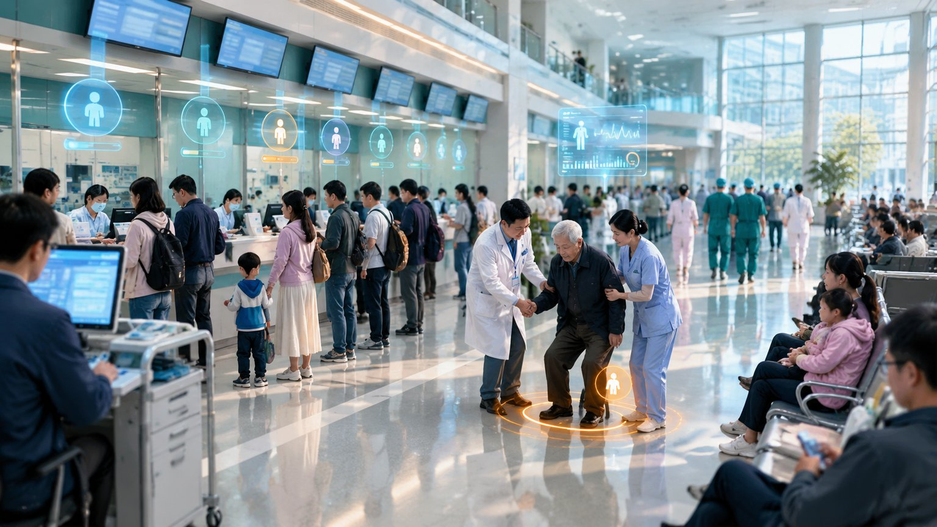
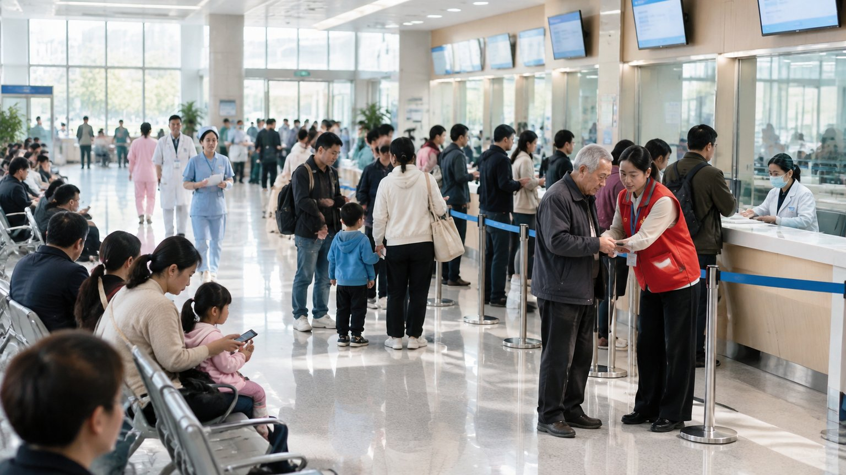
能力一 · 视觉感知与多模态识别能力
1.5 门诊部 / 保卫科 · 门急诊与公共区域视觉管理（人流 / 跌倒 / 冲突 / 消防通道）
门诊大厅人流、跌倒、冲突秒级发现，消防通道不再被占
秒级
跌倒 / 冲突发现
▌ 现场痛点
早高峰挂号、采血、取药排长队，加窗口靠经验
老人在大厅跌倒无人发现，纠纷苗头升级才知道
消防通道、电梯口被占用，检查前才清
▌ AI 怎么做 —— 三步
01
大厅、诊区排队人数实时识别，超阈值提示开窗口、分流叫号
02
跌倒、聚集、推搡秒级推送保卫科与门诊办，视频自动留证
03
消防通道占用、吸烟自动识别提醒，整改闭环
-30% 高峰排队时长
100% 消防通道占用自动提醒
落地：利旧监控 1 个月上线；与叫号、安保系统对接
人工智能与大模型在医院的应用场景
9

Slide 10

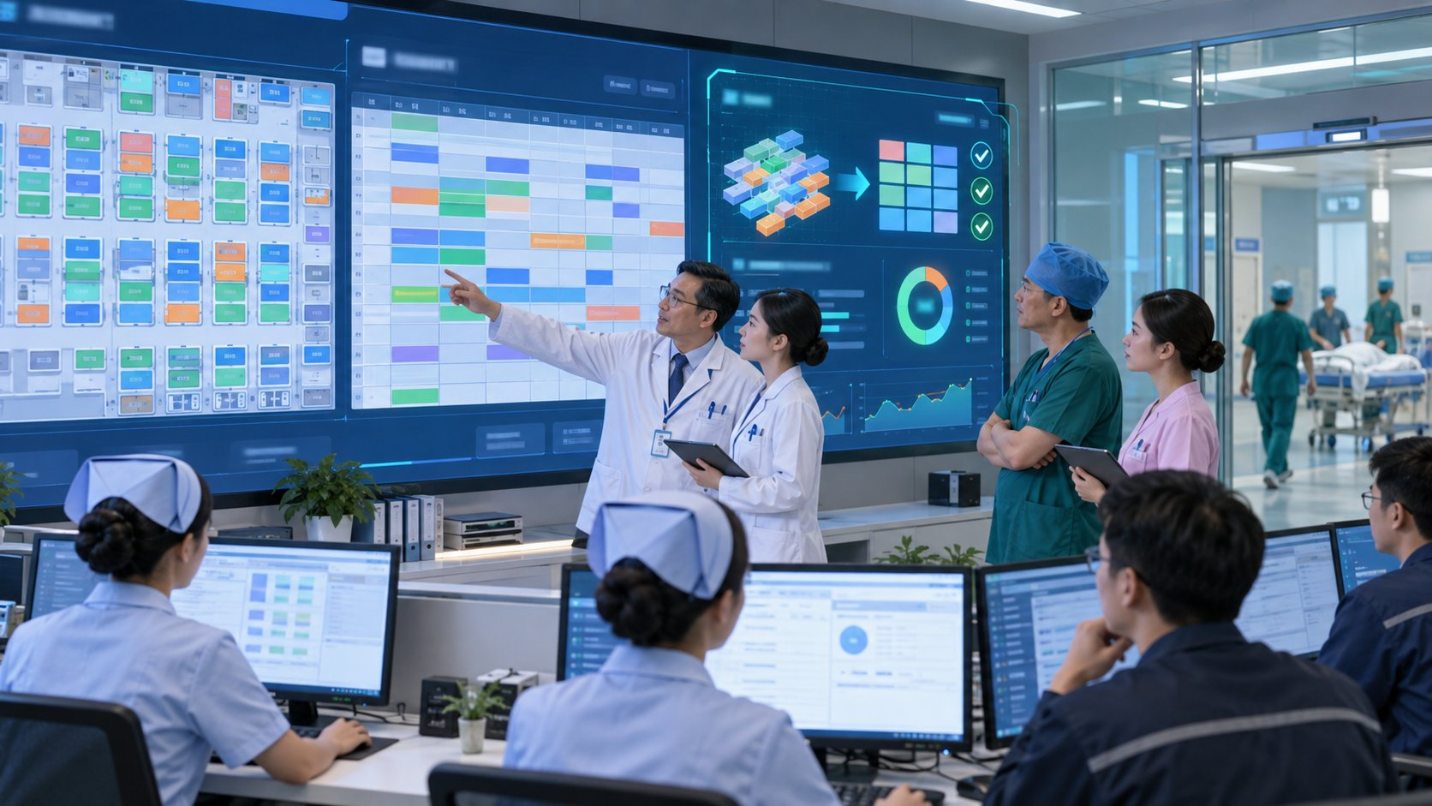
能力二
逻辑推理与问题解决能力
—— 让机器会排班、会算账、会推演
本章场景
2.1 门诊部 / 医务处 · 号源动态投放与全院床位统一调度
2.2 手术室 / 护理部 · 手术排程优化与医护智能排班
2.3 医保办 / 病案科 · DRG / DIP 病组成本分析与临床路径优化
2.4 药学部 / 设备科 · 药品耗材用量预测、智能采购与 SPD 库存优化
2.5 医技科室 · 检验检查智能预约与大型设备排程（CT / MR 等待压缩）

Slide 11
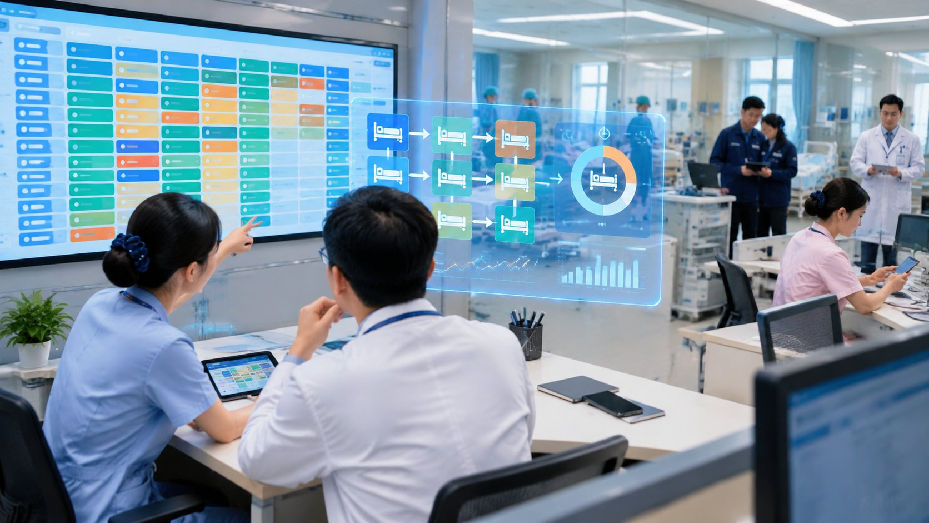

能力二 · 逻辑推理与问题解决能力
2.1 门诊部 / 医务处 · 号源动态投放与全院床位统一调度
号源按需求动态放，床位全院统一调：住院日缩 0.5~1 天
-0.5~1 天
平均住院日
▌ 现场痛点
专家号一号难求、普通号放空，号源分配靠经验
床位科室各管各的，一边加床一边空床
住院等床平均 3~5 天，患者流失
▌ AI 怎么做 —— 三步
01
按历史就诊、季节、天气预测各科需求，号源动态投放与分时段精准预约
02
全院床位统一调度：跨科收治、床位池、日间手术病房联动
03
出院提前 24 小时预测，床位、保洁、下一位患者自动衔接
+10% 床位使用效率
-40% 住院等床时间
落地：对接 HIS 与预约平台，2~3 个月；先 3~5 个科室试点
人工智能与大模型在医院的应用场景
11

Slide 12
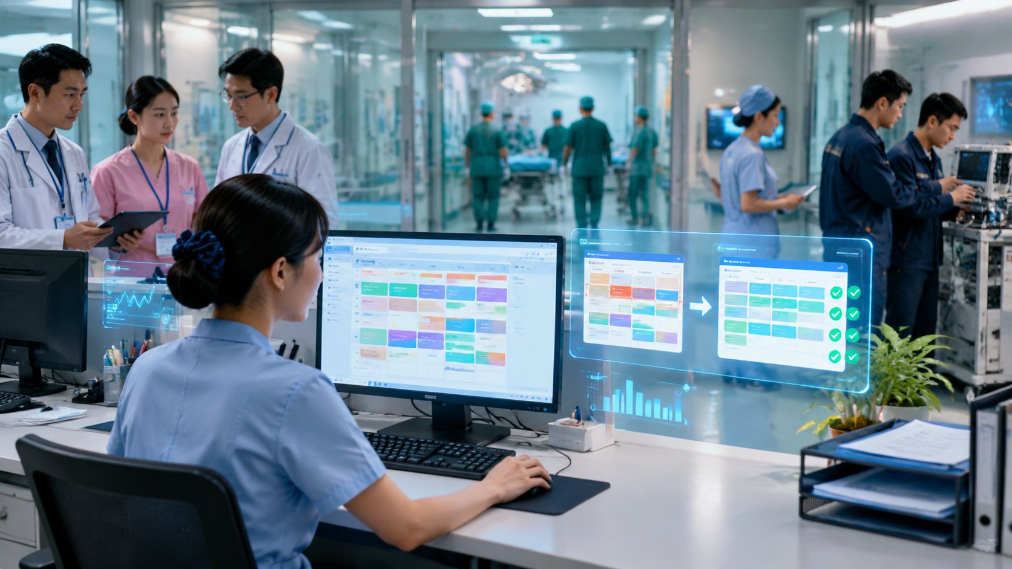
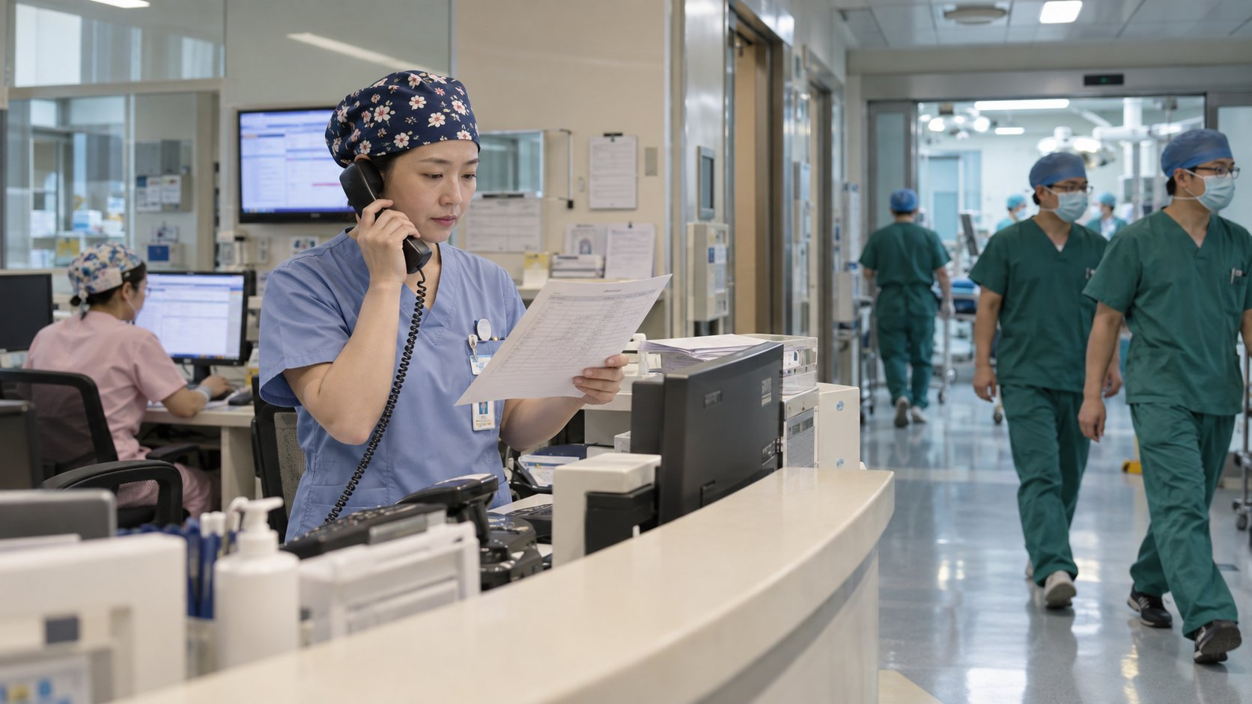
能力二 · 逻辑推理与问题解决能力
2.2 手术室 / 护理部 · 手术排程优化与医护智能排班
手术间利用率提 15%，排班从 2 天到 10 分钟
▌ 现场痛点
手术排程靠护士长电话协调，首台开台晚、接台等待长
麻醉、护理排班 2 天，调一个人牵一片
紧急手术插台靠关系，择期手术反复推迟
▌ AI 怎么做
按术式时长、医生偏好、设备、麻醉资源约束求解一键排程，紧急插台自动重排
护理、麻醉智能排班：技能、资质、工时、意愿全部约束，一键生成
首台开台、接台间隔、超时实时看板，瓶颈自动提示
+15%
手术间利用率
-30%
接台等待时间
10 分钟
全科排班（原 2 天）
落地：对接手术麻醉系统，1~2 个月；先 1~2 个手术中心试点
人工智能与大模型在医院的应用场景
12

Slide 13


能力二 · 逻辑推理与问题解决能力
2.3 医保办 / 病案科 · DRG / DIP 病组成本分析与临床路径优化
每个病组算清盈亏，临床路径按数据优化，不再靠年底补窟窿
现状：靠人、靠经验
DRG / DIP 支付下哪些病组亏、亏在哪，月底才知道
临床路径纸上有、执行难，变异没人分析
高套、分解住院医保飞检才发现，拒付与处罚
AI 落地后
按病组实时核算成本、结余、变异，亏损病组自动定位到药耗、住院日、检查
临床路径用真实数据优化：合理用药、合理检查、住院日结构，医生端可见
医保事前自审：结算前模拟医保智能审核规则，问题病历提前修正
100%
病组盈亏实时可见
-5~10%
亏损病组次均成本
-50%
医保拒付金额
落地：对接 HIS、病案与成本数据，2~3 个月；医保办与临床共同定规则
人工智能与大模型在医院的应用场景
13

Slide 14

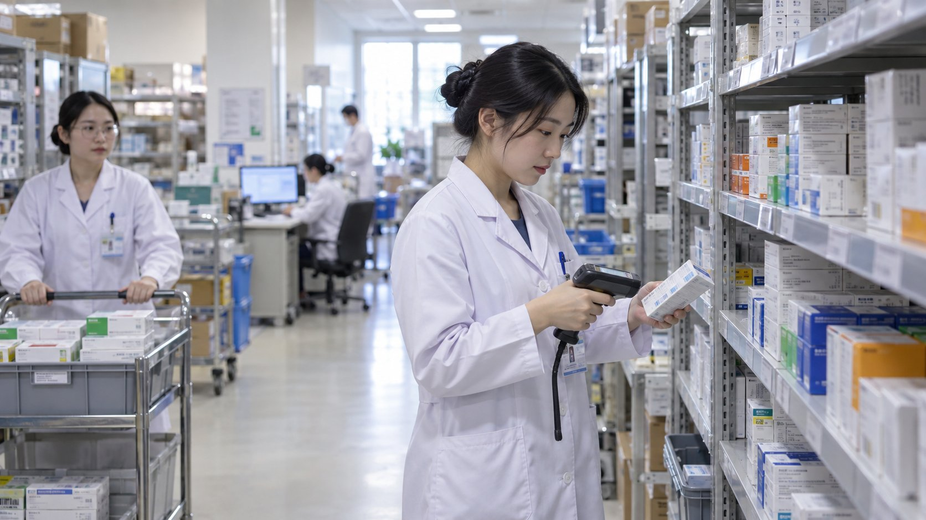
能力二 · 逻辑推理与问题解决能力
2.4 药学部 / 设备科 · 药品耗材用量预测、智能采购与 SPD 库存优化
药品耗材按预测备货：库存周转从 40 天到 25 天
-35%
库存周转天数（40 → 25 天）
▌ 现场痛点
药品多备怕缺、少备怕断，近效期报废年年有
高值耗材跟台、寄售账实不符，追溯难
采购靠经验下单，急采频繁、价格吃亏
▌ AI 怎么做 —— 三步
01
按诊疗量、季节、临床路径预测用量，自动生成采购与补货建议
02
SPD 全流程：扫码出入库、高值耗材 UDI 追溯、近效期自动预警调拨
03
用药数据 AI 分析：不合理囤药、替代品种、集采品种使用率
-60% 近效期报废
100% 高值耗材可追溯
落地：对接 HIS 与 SPD，2~3 个月；先药库与手术室耗材试点
人工智能与大模型在医院的应用场景
14

Slide 15
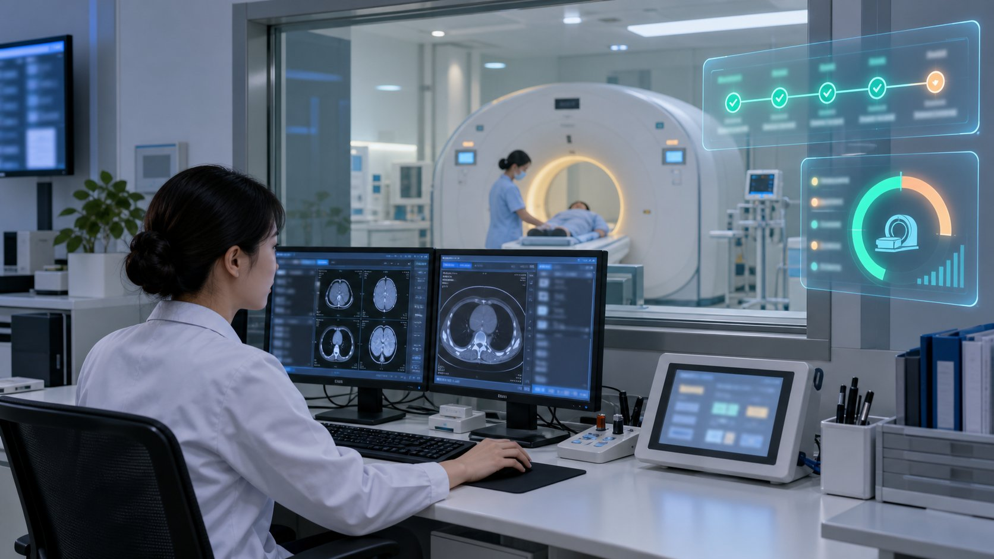
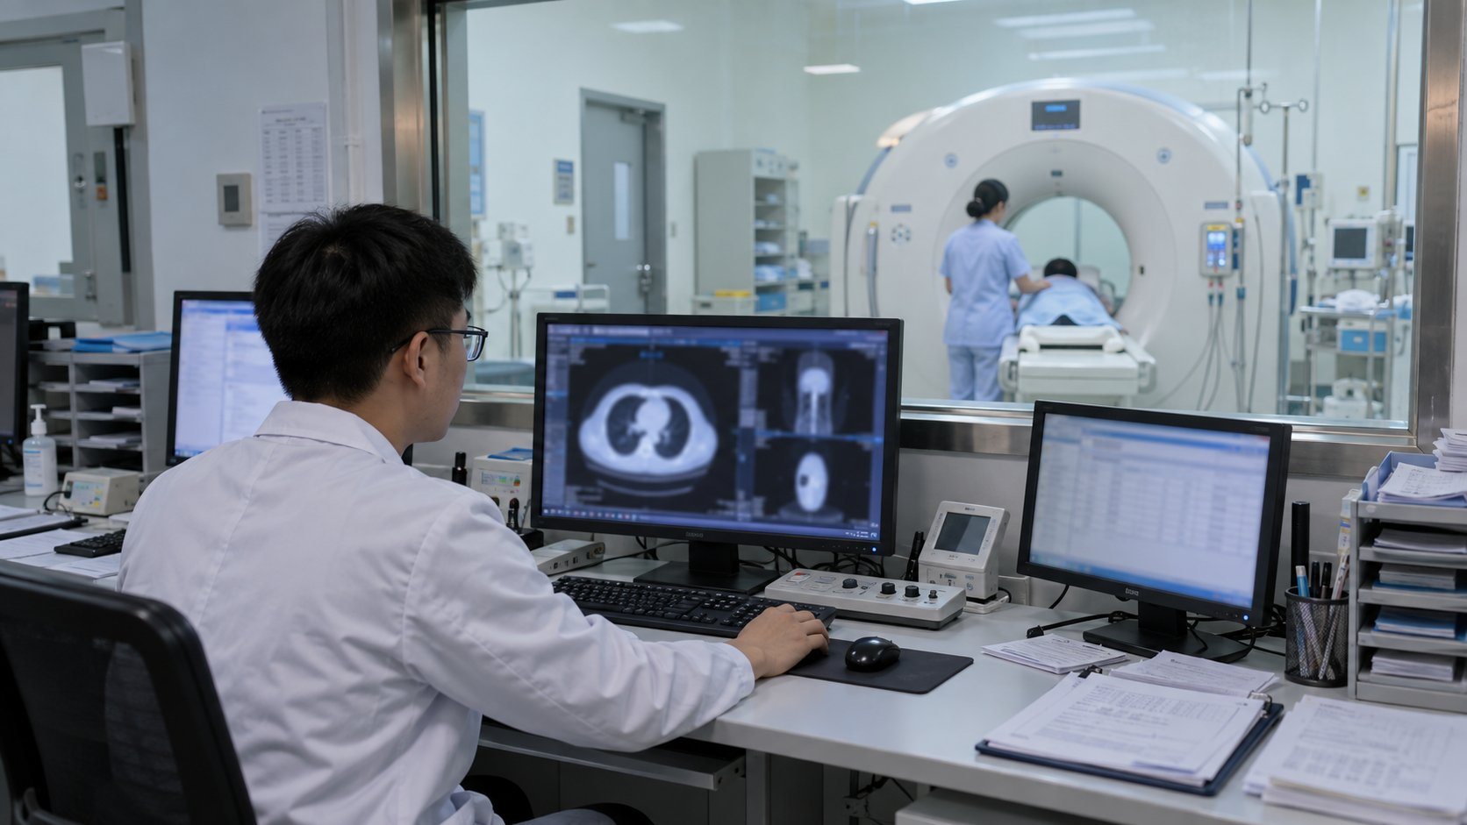
能力二 · 逻辑推理与问题解决能力
2.5 医技科室 · 检验检查智能预约与大型设备排程（CT / MR 等待压缩）
CT / MR 预约从 5 天到 2 天，设备开机时间多出 15%
▌ 现场痛点
大型设备预约排到一周后，患者外院检查、流失
检查间空档与拥堵并存，加班多、利用率不高
检验标本流转、复检靠人跑，急诊报告等
▌ AI 怎么做
按检查类型时长、设备能力、患者优先级智能排程，取消预约自动回填
跨院区 / 跨设备调度，住院与门诊检查错峰
检验流水线 TAT 实时监控，危急值与复检自动提醒
2 天
CT / MR 预约等待（原 3~7 天）
+15%
设备有效开机时间
-20%
检验报告 TAT
落地：对接 RIS / LIS 与预约系统，1~2 个月
人工智能与大模型在医院的应用场景
15

Slide 16


能力三
代码与软件工程能力
—— 让机器帮信息科接系统、写工具
本章场景
3.1 信息科 · HIS / LIS / PACS / EMR 异构系统接口自动适配与互联互通
3.2 信息科 / 病案科 · 临床数据中心（CDR）建设与数据治理（一患一档 / 术语标准化）
3.3 各临床科室 · 零代码科室工具（专病登记 / 随访表 / 质控台账 / 耗材领用）
3.4 信息科 · 医院网络与医疗数据安全（等保三级 / 勒索防护 / 个人信息保护）
3.5 信息科 · 电子病历高级别评审与存量系统改造的 AI 编程助手

Slide 17

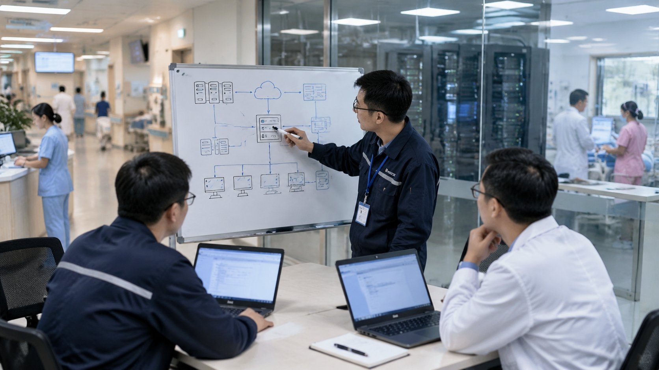
能力三 · 代码与软件工程能力
3.1 信息科 · HIS / LIS / PACS / EMR 异构系统接口自动适配与互联互通
HIS、LIS、PACS、EMR 几十套系统：接口周期从 3 个月到 2 周
▌ 现场痛点
院内几十个厂商系统，接一次谈一次、等一次
互联互通评级、电子病历评级每次都要补接口
接口文档过期失真，改一次牵一片
▌ AI 怎么做
大模型读接口文档与字段表，自动识别字段语义（HL7 / FHIR / 自定义）并生成映射
自动生成集成平台适配脚本与测试用例，人工复核上线
建统一数据字典与接口规范，接口变化自动监测
-60%
接口开发周期
≥95%
字段映射准确率
100%
接口变化自动监测
落地：首期 2~3 个月接入核心系统，是其他场景的前置工程
人工智能与大模型在医院的应用场景
17

Slide 18

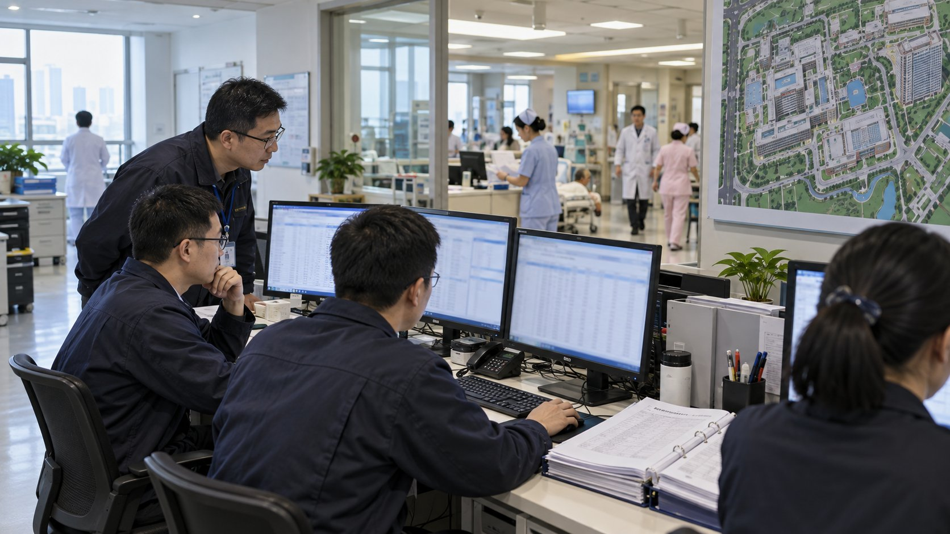
能力三 · 代码与软件工程能力
3.2 信息科 / 病案科 · 临床数据中心（CDR）建设与数据治理（一患一档 / 术语标准化）
一患一档、术语统一：临床数据中心一致性 ≥98%
现状：靠人、靠经验
同一患者门诊、住院、体检多个 ID，历史资料拼不起来
诊断、药品、检验各系统术语不一，科研取数要清洗数月
领导要一张全院运营图要问十几个部门
AI 落地后
建患者主索引（EMPI）与主数据，规则 + 机器学习合并重复、修复冲突
术语自动映射到 ICD-10 / ICD-9-CM-3 / LOINC / 药品字典，大模型辅助歧义判断
大模型自然语言查数出图：“上月各科平均住院日”秒级回答，按角色分权
≥98%
核心数据一致性
-80%
科研 / 运营取数时间
100%
数据访问留痕
落地：与接口打通同步建设，3~4 个月覆盖核心数据
人工智能与大模型在医院的应用场景
18

Slide 19


能力三 · 代码与软件工程能力
3.3 各临床科室 · 零代码科室工具（专病登记 / 随访表 / 质控台账 / 耗材领用）
科研登记、随访表、质控表：一句话生成应用，当天上线
小时级
应用开发周期（原数周）
▌ 现场痛点
科室小需求一堆（专病登记、随访、质控台账），信息科排不上队
Excel、微信群数据沉不下来，科研数据要重新录
外购小系统几万一个，改个字段等厂家
▌ AI 怎么做 —— 三步
01
低代码 + 大模型：一句话描述需求，自动生成表单、流程、看板、提醒
02
手机端即用，支持扫码、拍照、患者端填报，数据进 CDR
03
大模型按周自动汇总随访率、质控缺陷、耗材领用
50~100 个 每年新增科室应用
≥90% 纸质台账电子化率
落地：平台部署 1 个月，每科室 1~2 名种子用户滚动推广
人工智能与大模型在医院的应用场景
19

Slide 20

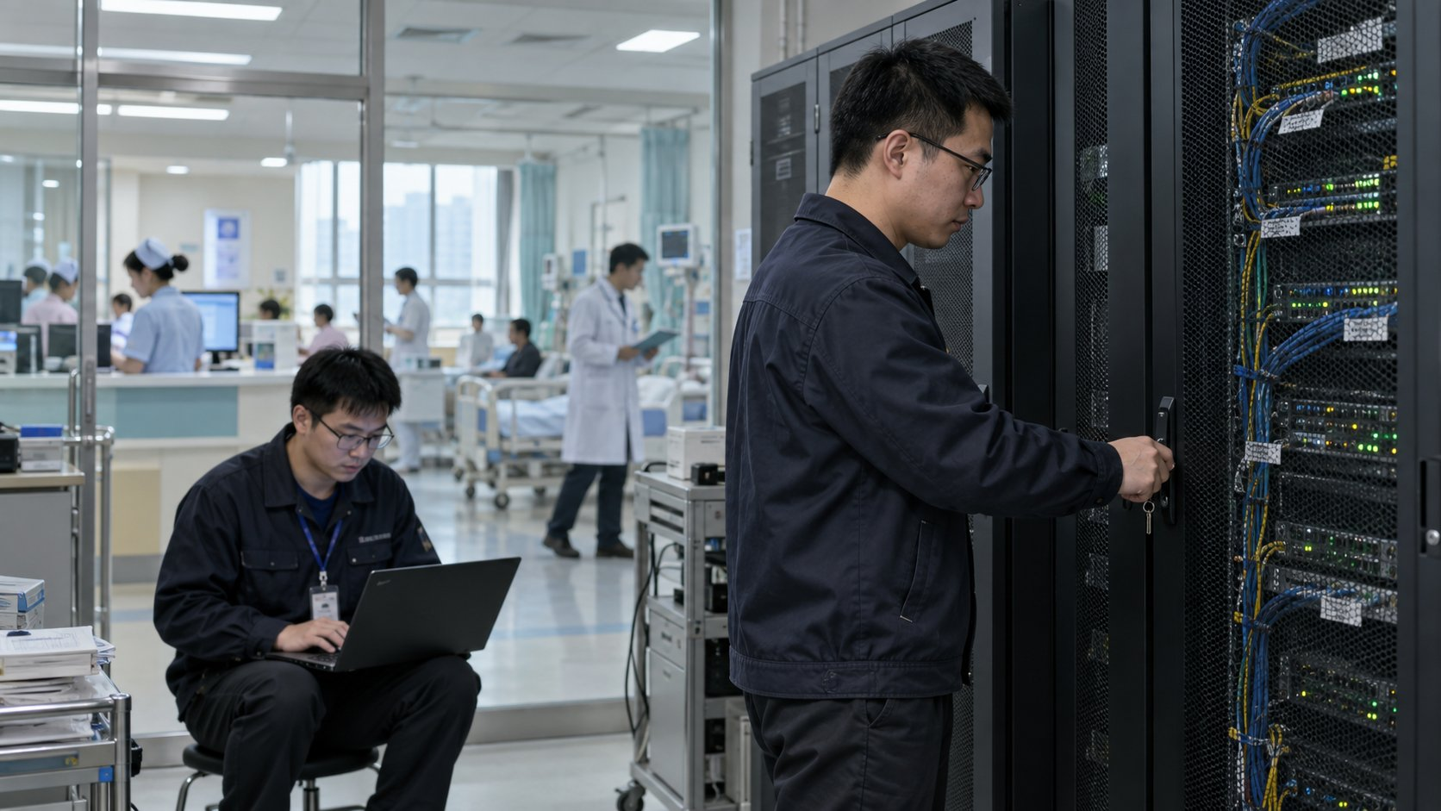
能力三 · 代码与软件工程能力
3.4 信息科 · 医院网络与医疗数据安全（等保三级 / 勒索防护 / 个人信息保护）
患者数据一条都不能漏：先把院内资产家底摸清
▌ 现场痛点
医疗设备自带老旧系统、弱口令、U 盘随插
勒索病毒一次中招全院停诊，恢复靠纸质单
等保三级、《个人信息保护法》、互联网医院监管要求趋严
▌ AI 怎么做
被动监听为主的资产发现与漏洞扫描，不影响诊疗与医疗设备
大模型生成整改方案与分区策略：医疗设备网、办公网、互联网医院隔离
实时监测异常访问（批量导出病历、非工作时间登录）并告警
100%
网络与设备资产可视
≥95%
高危漏洞整改率
小时级
安全事件响应（原天级）
落地：先 2~4 周资产摸底，再分阶段整改；配合等保测评
人工智能与大模型在医院的应用场景
20

Slide 21

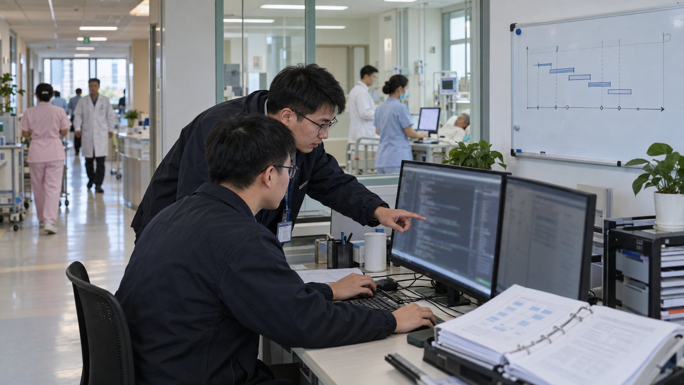
能力三 · 代码与软件工程能力
3.5 信息科 · 电子病历高级别评审与存量系统改造的 AI 编程助手
电子病历五级、互联互通四甲：AI 编程助手让改造周期缩一半
现状：靠人、靠经验
评级上百项功能点，老系统改造清单长、厂商响应慢
原厂商已消失或不配合，源码文档不全
信创替换测试工作量大，业务不敢停
AI 落地后
大模型解析评级标准与现有功能，自动生成差距清单与改造方案
AI 编程助手辅助功能补齐、SQL 改写、接口重写，自动生成测试用例与回归脚本
改造成果沉淀为组件与规范，多院区复用
-50%
改造周期
-40%
改造成本
100%
接口自动化回归覆盖
落地：先选 3~5 套非核心系统试点，3~6 个月；配合评级申报节奏
人工智能与大模型在医院的应用场景
21

Slide 22

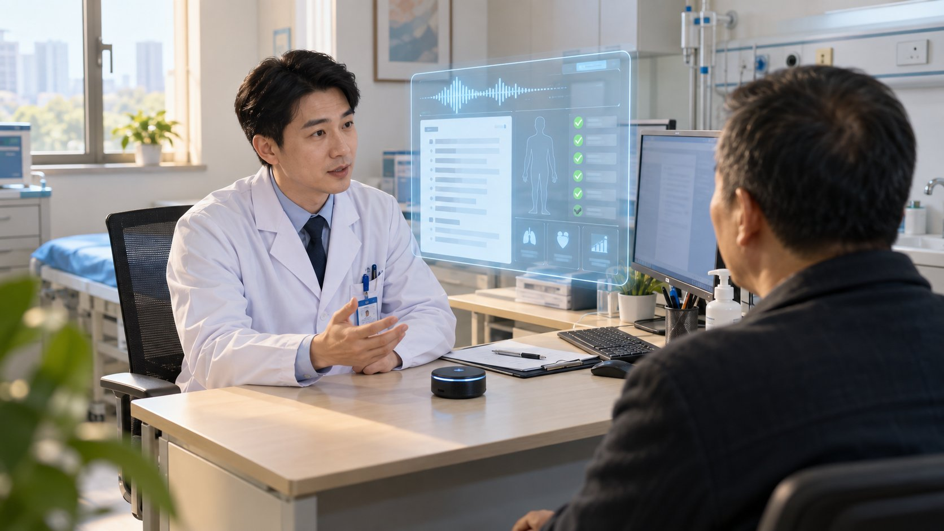
能力四
自然语言理解与知识管理能力
—— 让病历写得快、患者问得清、经验传得下
本章场景
4.1 临床科室 · 门诊 / 住院病历 AI 生成（语音转写 / 病程记录 / 出院小结）
4.2 病案科 / 质控科 · 病历内涵质控与病案首页智能编码（DRG 入组）
4.3 门诊部 / 客服中心 · 智能预问诊、导诊分诊与出院随访（互联网医院）
4.4 药学部 / 临床科室 · 临床知识库问答与合理用药事前审核
4.5 院办 / 科教科 · 行政公文、质控报告与科研教学助手

Slide 23
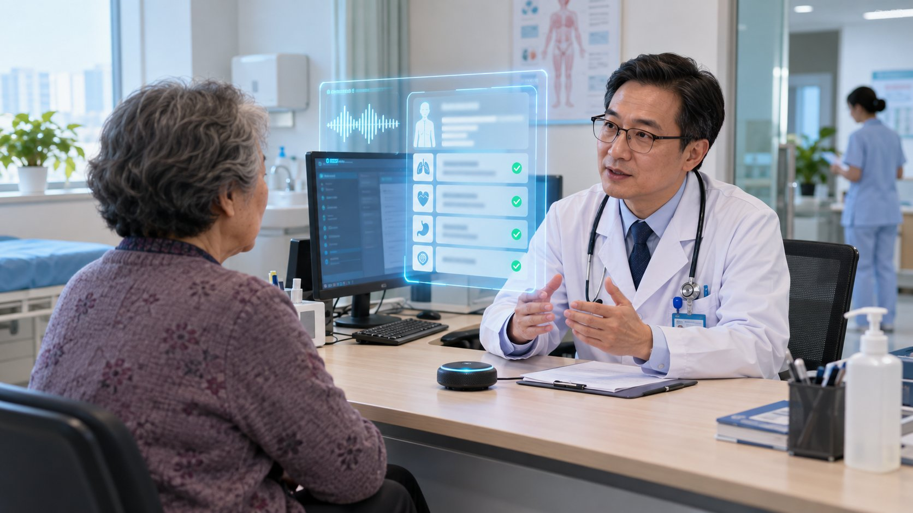

能力四 · 自然语言理解与知识管理能力
4.1 临床科室 · 门诊 / 住院病历 AI 生成（语音转写 / 病程记录 / 出院小结）
医生每天少写 2.8 小时病历：说话即成文，引用率 91%
现状：靠人、靠经验
医生一半时间在写病历，晚上十点还在补病程
门诊 3 分钟看病、5 分钟录病历，患者体验差
病历复制粘贴、模板化，内涵质量下降
AI 落地后
门诊医患对话实时转写，大模型生成主诉、现病史、既往史、诊断建议，医生审核签字
住院查房语音 → 病程记录，出院小结、手术记录自动汇总关键事件
全流程私有化部署，医生始终终审，AI 不替代医师诊断
-2.8 小时/天
每位医生病历书写时间（安医大一附院）
91%
门诊病历引用率
+90%
查房 / 出院记录书写效率
落地：需专用拾音设备，1~2 个月；先 2~3 个科室试点
人工智能与大模型在医院的应用场景
23

Slide 24


能力四 · 自然语言理解与知识管理能力
4.2 病案科 / 质控科 · 病历内涵质控与病案首页智能编码（DRG 入组）
病历事中质控、编码自动：首页准确率从 85% 到 98%
≥98%
首页编码准确率（原 85%）
▌ 现场痛点
病案首页编码靠人工，一份 15 分钟，准确率不到 90%
病历质控事后抽查 5%，缺陷退回反复
DRG 入组错、医保结算少拿钱，年底才发现
▌ AI 怎么做 —— 三步
01
大模型读全病历自动推荐主要诊断与手术编码，编码员复核，入组模拟
02
书写过程中事中质控提醒：缺项、矛盾、时限、合理性，医生即时修正
03
全量内涵质控评分，缺陷到科室到人，质控科精准督导
100% 病历质控覆盖（原抽查 5%）
-70% 编码人工时间
落地：对接 EMR 与病案系统，2 个月；编码员终审
人工智能与大模型在医院的应用场景
24

Slide 25
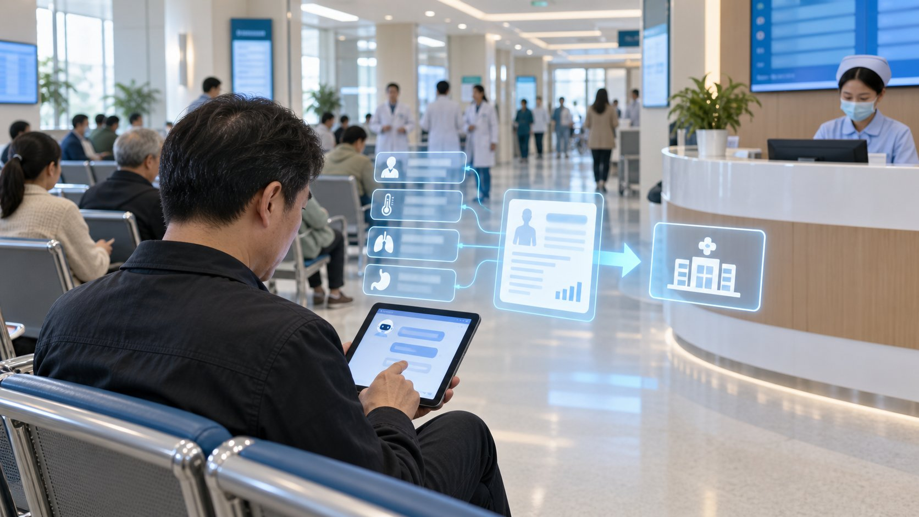
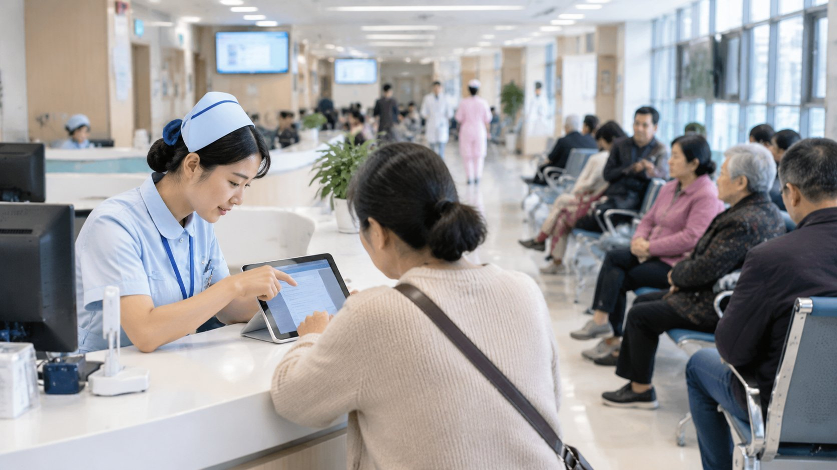
能力四 · 自然语言理解与知识管理能力
4.3 门诊部 / 客服中心 · 智能预问诊、导诊分诊与出院随访（互联网医院）
候诊时AI 先问诊，出院后AI 随访：医生看得准，患者不失联
▌ 现场痛点
3 分钟问诊问不全，患者说不清病史
导诊台分不清挂哪科，挂错号来回跑
出院随访靠护士打电话，随访率不到 40%
▌ AI 怎么做
候诊时 AI 预问诊（主诉、病史、用药）生成结构化摘要推送医生工作站
智能导诊分诊：症状 → 科室 → 医生，互联网医院 7×24 咨询分流
出院 AI 电话 / 微信随访：用药提醒、复诊预约、异常症状转人工，随访记录自动归档
+30%
问诊信息完整度
≥85%
随访率（原不到 40%）
-50%
挂错号比例
落地：对接预约、EMR 与互联网医院，1~2 个月；AI 不做诊断与处方
人工智能与大模型在医院的应用场景
25

Slide 26

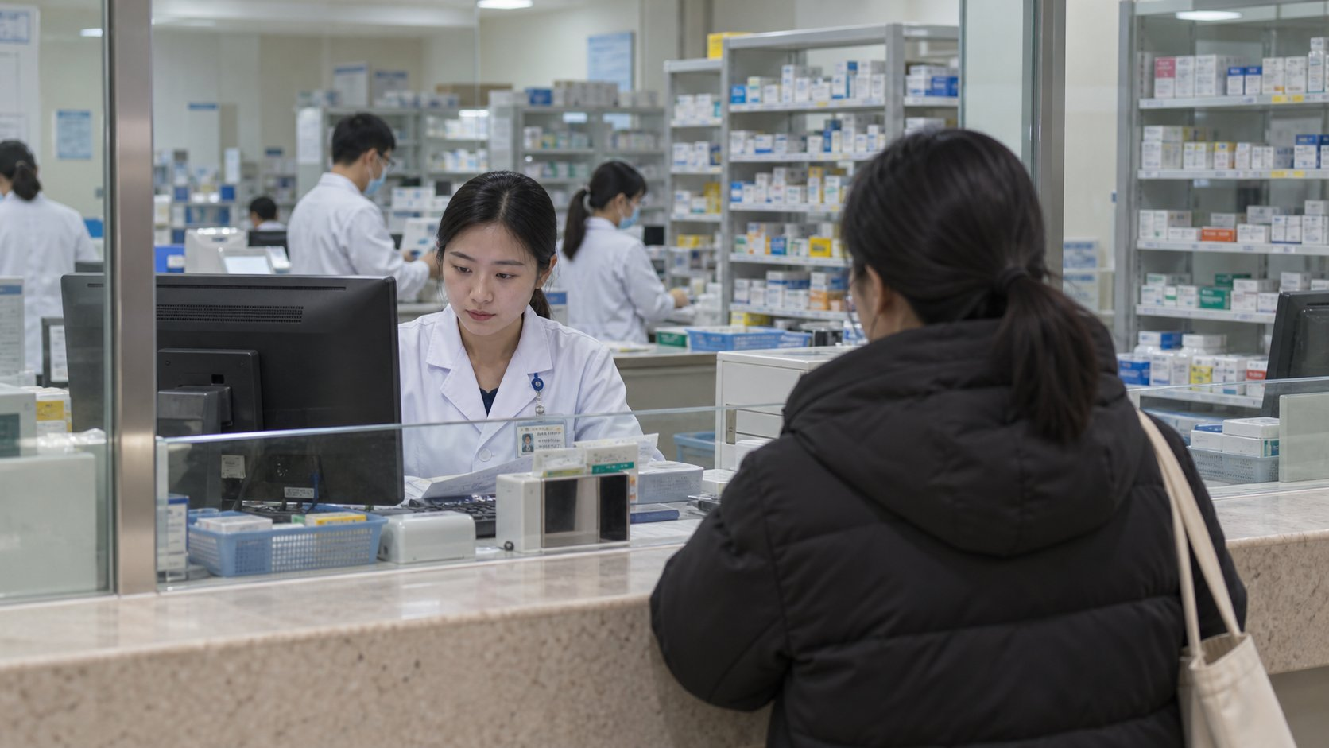
能力四 · 自然语言理解与知识管理能力
4.4 药学部 / 临床科室 · 临床知识库问答与合理用药事前审核
指南、说明书、院内规范一问即答，不合理处方开单时拦截
现状：靠人、靠经验
指南更新快，医生查证靠记忆，年轻医生尤其难
处方审核药师看不完，不合理用药事后点评
抗菌药物、超说明书用药管控靠通知
AI 落地后
私有化大模型 + RAG：指南、说明书、药典、院内规范，答案带出处，可追问
处方事前审核引擎：相互作用、剂量、禁忌、抗菌药物分级，开单时拦截或提示
药师 AI 辅助点评：可疑处方自动汇总，点评效率提升
秒级
指南 / 用药查询响应
100%
处方事前审核覆盖
-40%
不合理处方（试点区间）
落地：导入知识库 2 周，上线 1 个月；药师终审
人工智能与大模型在医院的应用场景
26

Slide 27


能力四 · 自然语言理解与知识管理能力
4.5 院办 / 科教科 · 行政公文、质控报告与科研教学助手
通知、质控报告、文献综述：起草时间减 60%，院内私有化
-60%
公文与报告起草时间
▌ 现场痛点
职能科室一半时间写材料：通知、方案、汇报、报表
科研文献综述、标书耗时数周
教学病例讨论、考题靠老师熬夜准备
▌ AI 怎么做 —— 三步
01
按医院公文与报告模板生成初稿，对接 CDR 自动填运营与质控数据
02
科研助手：文献检索综述、数据分析脚本、标书初稿，标注引用
03
教学助手：病例讨论脚本、考题、培训课件生成
-50% 文献综述时间
2~4 小时/周 每人释放时间
落地：内网部署 1 个月，模板梳理 2 周
人工智能与大模型在医院的应用场景
27

Slide 28


能力五
数据建模与预测预警能力
—— 让医院提前知道会出什么事
本章场景
5.1 医务处 / 护理部 · 患者病情恶化早期预警（脓毒症 / VTE / 跌倒压疮 / 再入院）
5.2 院感科 · 医院感染与多重耐药菌实时预警
5.3 设备科 / 后勤保障部 · 大型医疗设备预测性维护与后勤能耗优化
5.4 运营管理部 · 门急诊量、床位与人力需求预测
5.5 质控科 / 医务处 · 医疗质量安全指标监测与医患纠纷风险预警

Slide 29


能力五 · 数据建模与预测预警能力
5.1 医务处 / 护理部 · 患者病情恶化早期预警（脓毒症 / VTE / 跌倒压疮 / 再入院）
脓毒症、VTE、跌倒压疮：提前 6~12 小时预警，不等病情报警
6~12 小时
病情恶化提前预警
▌ 现场痛点
病情恶化靠护士巡视和监护仪报警，发现常在恶化后
VTE、压疮、跌倒风险评估纸质量表，漏评错评
非计划再入院出院后才知道
▌ AI 怎么做 —— 三步
01
融合生命体征、检验、护理记录建恶化预警模型（NEWS / 脓毒症 / VTE），逐小时更新
02
高风险自动推送主治与责任护士，附建议措施与依据
03
出院再入院风险评分，高风险患者纳入随访与家庭医生
-30% ICU 非计划转入（试点区间）
-20% 30 天再入院率
落地：依赖 CDR 数据，2~3 个月；先 ICU、外科病区试点
人工智能与大模型在医院的应用场景
29

Slide 30

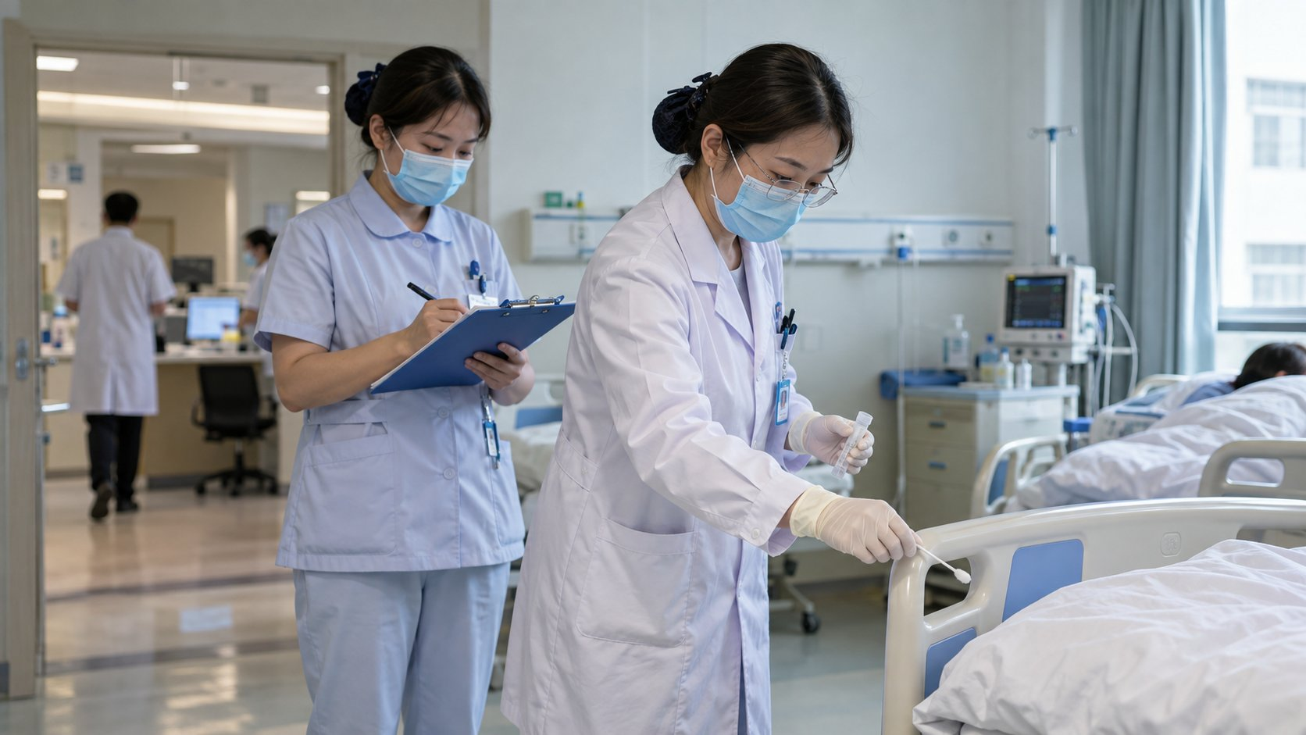
能力五 · 数据建模与预测预警能力
5.2 院感科 · 医院感染与多重耐药菌实时预警
多重耐药、切口感染：从事后上报到实时预警
▌ 现场痛点
院感监测靠临床医生上报，漏报率高
多重耐药菌检验结果出来才隔离，已传播
手术部位感染出院后才发现，追溯难
▌ AI 怎么做
检验、体温、抗菌药物、影像数据实时汇聚，感染疑似病例自动预警院感科与临床
多重耐药菌检出即触发隔离流程，床位、接触者、消毒自动提示
手术部位感染出院后随访自动追踪，聚集性事件时空分析
实时
院感疑似病例预警（原事后上报）
-50%
院感漏报率
-20%
医院感染发生率（试点区间）
落地：对接 LIS、EMR、手术系统，2~3 个月
人工智能与大模型在医院的应用场景
30

Slide 31
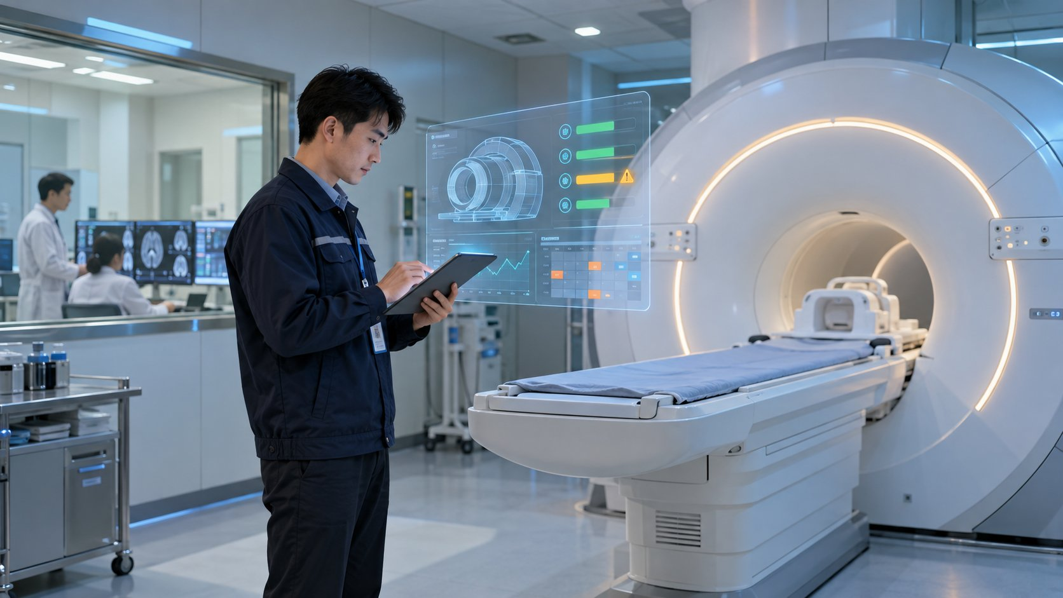
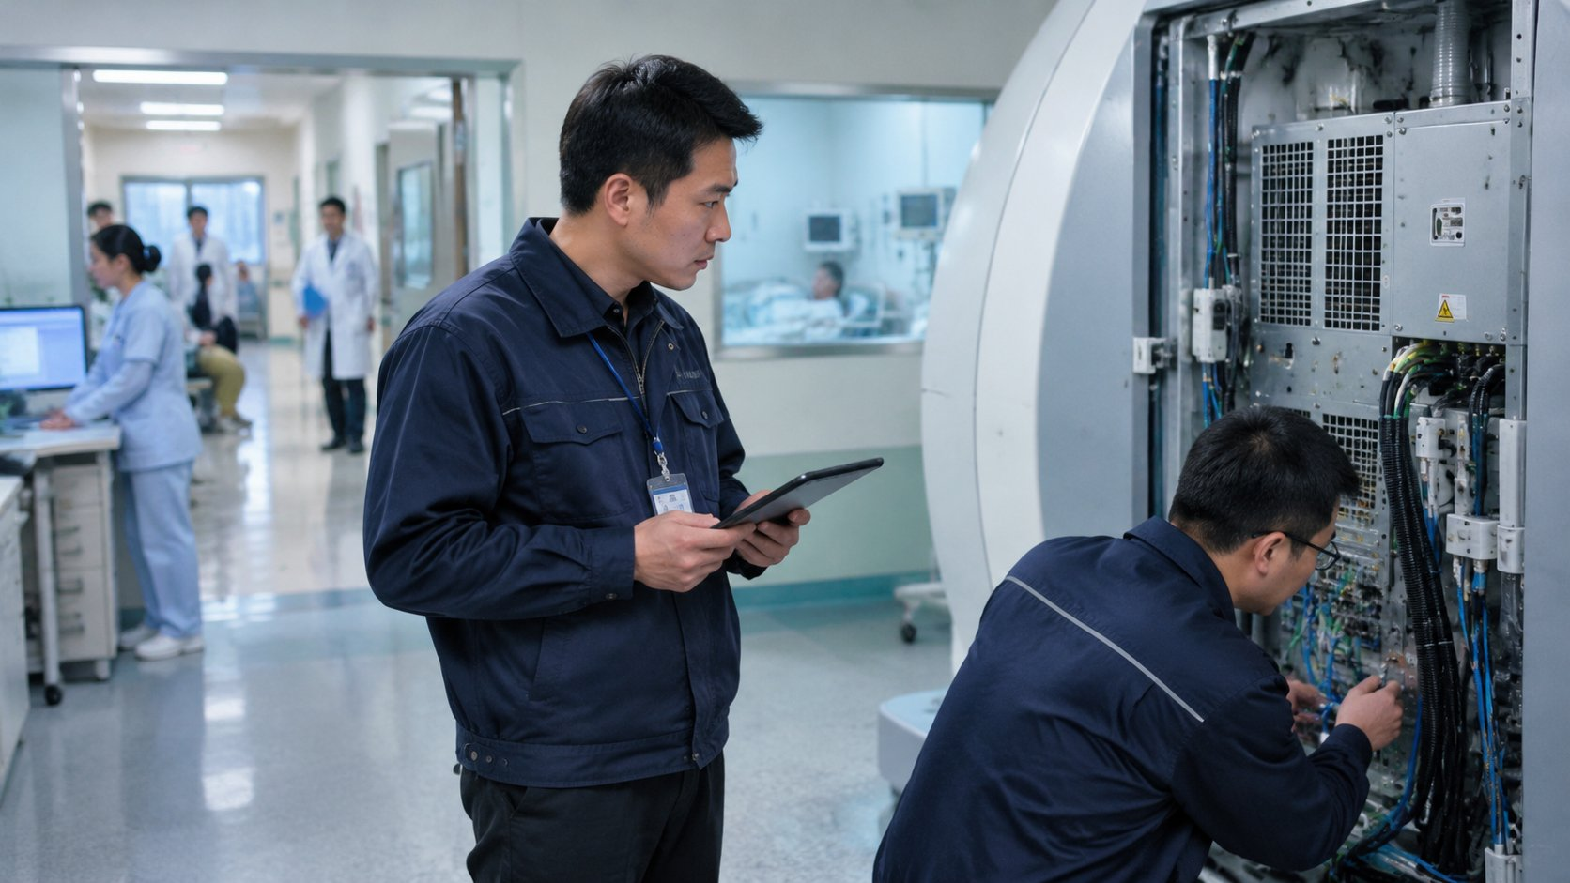
能力五 · 数据建模与预测预警能力
5.3 设备科 / 后勤保障部 · 大型医疗设备预测性维护与后勤能耗优化
CT、MR、直线加速器：故障提前预警，停机减 30%
现状：靠人、靠经验
大型设备坏了才修，一台 CT 停机一天损失几十万元
维保靠厂商，费用高、响应慢
空调、供氧、供电能耗看不清，后勤成本年年涨
AI 落地后
接入设备运行日志与传感数据（球管电流、温度、振动），异常趋势提前预警
使用率与效益分析：每台设备检查量、开机时间、单检成本，支撑采购与配置决策
楼宇能耗预测与调度：按门诊量、天气自动调空调、照明、热水
-30%
大型设备非计划停机
-20%
维保费用
-10~15%
后勤能耗
落地：对接设备管理系统与楼宇自控，2~3 个月
人工智能与大模型在医院的应用场景
31

Slide 32


能力五 · 数据建模与预测预警能力
5.4 运营管理部 · 门急诊量、床位与人力需求预测
门急诊量提前 7 天预测：人、床、药、检查按需配
≤8%
门急诊量预测偏差
▌ 现场痛点
流感季急诊爆满、平时闲，加班与闲置并存
护理排班靠经验，高峰缺人、低谷浪费
药品、耗材、检查跟不上诊量变化
▌ AI 怎么做 —— 三步
01
历史诊量 + 季节 + 天气 + 疫情信号建门急诊量预测模型，滚动 7~30 天
02
预测联动排班、床位、药品与检查资源，自动给出配置建议
03
大模型生成运营周报：关键指标、异常与建议
-20% 高峰加班与低谷闲置
7 天 资源配置提前期
落地：依赖 CDR 与运营数据，1~2 个月
人工智能与大模型在医院的应用场景
32

Slide 33


能力五 · 数据建模与预测预警能力
5.5 质控科 / 医务处 · 医疗质量安全指标监测与医患纠纷风险预警
再手术、死亡率、投诉：指标异常提前看见，纠纷有苗头就介入
▌ 现场痛点
质控指标月底汇总，问题科室滞后一个月才督导
医疗纠纷投诉升级才知道，沟通记录散在各处
国考、等级评审指标靠人工填，口径不一
▌ AI 怎么做
单病种、手术、护理质量指标实时监测，异常波动自动预警到科室
投诉、沟通记录、病历风险信号分析，高风险病例提前介入医患沟通
国考与评审指标自动计算，口径统一，大模型生成分析报告
实时
质量指标监测（原月底）
-30%
医疗纠纷升级（试点区间）
-70%
评审指标填报时间
落地：依赖 CDR，2~3 个月；质控科定义指标
人工智能与大模型在医院的应用场景
33

Slide 34
技术方案：智慧医院 AI 2.0 · 总体架构
一个临床数据中心、五类模型、25 个场景应用；标准接口松耦合对接，不替换医院现有 HIS / EMR / PACS 等系统
医院应用层
影像识别类 · 5 场景
调度运营类 · 5 场景
数字底座类 · 5 场景
病历知识类 · 5 场景
预警质控类 · 5 场景
安全与合规
▸ 私有化部署，患者数据不出院，等保三级
▸ 辅助诊断产品持 NMPA 注册证，医生终审签字
▸ AI 不替代医师接诊、不自动开处方（互联网诊疗监管细则）
▸ 个人信息最小化、伦理审查、患者知情同意
AI 模型层
影像 / 病理 / 视频识别
优化求解器（排程 / 排班）
DRG 成本与路径分析
私有化医疗大模型（RAG / Agent）
病情 / 院感 / 设备预警
数据底座
患者主索引 EMPI
临床数据中心 CDR
术语标准（ICD / LOINC）
数据质量与分级授权
指南 / 规范知识库
运行方式
▸ AI 只给建议 → 医生 / 药师 / 编码员确认 → 成熟后再自动化
▸ 任何时候一键切回人工
▸ 每条建议可解释：数据、规则、指南依据
▸ 临床、护理、医保、信息科骨干参与规则与验收
接入层
集成平台（HL7 / FHIR）
HIS / EMR / LIS / PACS 接口
影像 / 切片 / 视频 / 语音
医疗设备与物联感知
接口自动适配（3.1）
现场层
HIS / EMR / LIS / PACS
CT / MR / 监护仪
病区 / 手术室摄像头
互联网医院 / 随访
网络与数据安全防护（3.4）
数据自下而上汇聚、应用自上而下赋能：现有系统不改动，接入层做翻译，数据中心做统一，模型层出结果，应用层给建议、医生做决定。
人工智能与大模型在医院的应用场景
34

Slide 35
方案常规周期：推进步骤与时间
先打底座、先做快赢、再攻核心场景、最后成体系；每一步都用住院日、文书时间、编码准确率与质控指标说话
阶段一
阶段二 · 试点与对标
阶段三 · 推广与成体系（第 7~18 月）
M1
M2
M3
M4
M5
M6
M7
M8
M9
M10
M11
M12
M13
M14
M15
M16
M17
M18
现状诊断 · 基线指标确认
2 个月
数据底座：接口打通 · CDR 治理（3.1 / 3.2）
4 个月
快赢场景：病历生成 · 影像 AI · 公文 · 病区监护
5 个月
核心场景：DRG 分析 · 排程排班 · 编码质控 · 预警
6 个月
对标验收（住院日 / 文书 / 编码 / 质控指标月报）
6 个月
推广复制 · 平台化 · 医院模型与知识库资产
10 个月
组织赋能 · 医护 AI 素养培训与种子用户
17 个月
关键里程碑
M2 基线确认
M6 快赢场景验收
M10 核心场景验收
M18 平台成体系
我方提供
算法与医疗大模型能力、持证 AI 产品生态、数据平台、实施与运维团队、医护培训、行业最佳实践与模型资产
医院方提供
医务 / 护理 / 医保 / 信息科骨干参与、数据接口与权限、试点科室与病区、伦理审查与知情同意流程、基线数据与验收配合
成果测算
启动前共同确认基线（住院日、文书时间、编码准确率、拒付金额、院感率等近 1 年实绩）与测算方法；达到约定指标后结算或按效果付费；不达标不进入推广
人工智能与大模型在医院的应用场景
35

Slide 36
预期效果评估（一）：诊疗与临床质量类
“典型现状”为三级综合医院常见情况，需以本院近 1 年实绩为基线校准；“AI 应用后”为试点达标后的参考区间，不构成承诺。
场景 | 关键指标 | 行业典型现状 | AI 应用后（目标区间） | 效益量级 / 备注
放射 / 急诊 · 影像 AI 辅助诊断 | 报告时效 / 漏诊 | CT 报告 2~4 小时，夜班漏诊风险 | 报告 30 分钟，漏诊 -50% | 阅片效率 +30~40%
病理科 · 切片 AI 初筛 | 单片时间 / 重复阅片 | 显微镜下 5~10 分钟 / 张 | 秒级初筛，重复阅片 -80% | 机械录入 -70%（瑞安实绩）
临床科室 · 病历 AI 生成 | 书写时间 / 引用率 | 每天 2~3 小时写病历 | 每人每天 -2.8 小时，引用率 91% | 查房 / 出院记录效率 +90%
病案 / 质控 · 编码与内涵质控 | 编码准确率 / 质控覆盖 | 人工编码 85%，抽查 5% | 准确率 ≥98%，质控 100% | 编码人工时间 -70%
药学部 · 知识库与用药审核 | 审核覆盖 / 不合理处方 | 药师看不完，事后点评 | 事前审核 100%，不合理处方 -40% | 指南查询秒级
医务 / 护理 · 病情恶化预警 | 预警提前期 / 再入院 | 报警后才发现 | 提前 6~12 小时，再入院 -20% | ICU 非计划转入 -30%
院感科 · 院感与耐药预警 | 预警时效 / 漏报 | 临床事后上报，漏报高 | 实时预警，漏报 -50% | 医院感染发生率 -20%
门诊 / 客服 · 预问诊与随访 | 信息完整度 / 随访率 | 3 分钟问不全，随访 <40% | 完整度 +30%，随访 ≥85% | 挂错号 -50%
质控 / 医务 · 质量安全预警 | 监测时效 / 纠纷 | 月底汇总，投诉升级才知道 | 实时监测，纠纷升级 -30% | 评审填报时间 -70%
人工智能与大模型在医院的应用场景
36

Slide 37
预期效果评估（二）：运营与资源效率类
“典型现状”为三级综合医院常见情况，需以本院近 1 年实绩为基线校准；“AI 应用后”为试点达标后的参考区间，不构成承诺。
场景 | 关键指标 | 行业典型现状 | AI 应用后（目标区间） | 效益量级 / 备注
门诊 / 医务 · 号源与床位调度 | 平均住院日 / 等床 | 科室各管各的，等床 3~5 天 | 住院日 -0.5~1 天，等床 -40% | 床位使用效率 +10%
手术室 / 护理 · 排程与排班 | 手术间利用率 / 排班时间 | 电话协调，排班 2 天 | 利用率 +15%，排班 10 分钟 | 接台等待 -30%
医保办 · DRG / DIP 成本分析 | 盈亏可见 / 拒付 | 月底才知道，飞检才发现 | 实时可见，拒付 -50% | 亏损病组次均成本 -5~10%
药学 / 设备 · 药耗库存优化 | 库存周转 / 报废 | 周转 40 天，近效期报废 | 周转 25 天，报废 -60% | 高值耗材追溯 100%
医技科室 · 检查预约与设备排程 | 预约等待 / 设备利用 | CT / MR 等 3~7 天 | 等待 2 天，开机时间 +15% | 检验 TAT -20%
设备 / 后勤 · 预测性维护与能耗 | 非计划停机 / 能耗 | 坏了才修，能耗看不清 | 停机 -30%，能耗 -10~15% | 维保费用 -20%
运营管理 · 门急诊量预测 | 预测偏差 / 配置 | 靠经验，高峰缺人低谷闲 | 偏差 ≤8%，提前 7 天配置 | 加班与闲置 -20%
护理部 · 病区安全视觉监护 | 报警时效 / 跌倒 | 夜班 1 人管 30~40 床 | 秒级报警，跌倒坠床 -50% | 无效巡视 -30%
院感 / 手术室 · 手卫生与流程识别 | 监测覆盖 / 依从性 | 抽查，不在时 50% | 覆盖 100%，依从性 +30 个百分点 | 手术部位感染 -20%
人工智能与大模型在医院的应用场景
37

Slide 38
预期效果评估（三）：机关效能与数字底座类
“典型现状”为三级综合医院常见情况，需以本院近 1 年实绩为基线校准；“AI 应用后”为试点达标后的参考区间，不构成承诺。
场景 | 关键指标 | 行业典型现状 | AI 应用后（目标区间） | 效益量级 / 备注
院办 / 科教 · 公文科研助手 | 起草时间 | 写材料占一半时间 | 起草时间 -60% | 每人每周释放 2~4 小时
信息科 · 接口打通与互联互通 | 接口周期 / 映射准确率 | 1~3 个月，接一次谈一次 | 周期 -60%，映射 ≥95% | 接口变化 100% 自动监测
信息 / 病案 · 临床数据中心治理 | 数据一致性 / 取数时间 | 多个 ID，术语不一 | 一致性 ≥98%，取数 -80% | 数据访问留痕 100%
各临床科室 · 零代码工具 | 应用开发周期 | 数周 + 外购费用 | 小时级，每年 50~100 个应用 | 纸质台账电子化 ≥90%
信息科 · 网络与医疗数据安全 | 资产可视 / 漏洞整改 | 设备老系统，弱口令 | 资产 100% 可视，整改 ≥95% | 事件响应小时级（原天级）
信息科 · 评级与老系统改造 | 改造周期 / 成本 | 清单长、厂商响应慢 | 周期 -50%，成本 -40% | 接口回归自动化 100%
门诊 / 保卫 · 公共区域视觉管理 | 发现时效 / 排队 | 跌倒无人发现，靠经验加窗口 | 秒级发现，排队 -30% | 消防通道占用 100% 提醒
人工智能与大模型在医院的应用场景
38

Slide 39
预期效果评估（四）：年综合效益量级对比
以 1,500 张床位的三级综合医院为例，万元/年，含成本节约、结算改善、床位周转与人力释放折算；区间为行业参考值，以基线对标为准
合计潜在综合效益（1,500 床三级综合医院）
1~2.5 亿元/年
平均住院日（床位周转提升）
-0.5~1 天
首年试点可实现比例
20%~30%
Kaiser Permanente：7,260 名医生一年用 AI 写病历 250 万次，节省 15,791 小时。首年建议：2~3 个快赢场景 + 1~2 个核心场景，先把 20%~30% 做实，再复制推广。
人工智能与大模型在医院的应用场景
39

Slide 40
方案术语与数据来源
▌ 数据来源
▌ 方案术语
01
医疗机构与主管部门公开成果
国家卫健委、国家医保局及瑞金医院、北京儿童医院、安医大一附院、瑞安市人民医院等在官方渠道与主流媒体公开发布的数据
大模型（LLM）
以海量文本训练的大规模语言模型，能理解生成自然语言与代码；病历生成、知识问答、公文的基础
多模态大模型 / 影像病理识别
同时理解影像、切片、视频、语音与文字，可辅助检出病灶、识别行为、转写对话
02
国际标杆与学术文献
NEJM Catalyst（Kaiser Permanente）、NHS England、PMC 环境 AI 文书综述、Microsoft / Nuance 公开资料
RAG 检索增强生成
大模型先在指南、说明书、院内规范库中检索再回答，答案带出处、不“胡说”
CDR 临床数据中心 / EMPI
汇聚全院诊疗数据、统一术语的数据底座；患者主索引把门诊、住院、体检多个 ID 合成一患一档
03
我方工程经验与技术文献
智慧医院项目实施经验、行业技术文献与标准（电子病历评级、互联互通测评、等保三级、NMPA 医疗器械注册等）
DRG / DIP
按疾病诊断相关分组 / 病种分值付费，医保按病组打包支付，医院需算清每个病组的成本与结余
NMPA 三类证
国家药监局对 AI 辅助诊断软件的第三类医疗器械注册，影像 / 病理 AI 临床使用的合规前提
使用说明 本方案所有效果指标均为行业参考区间，不是对本院的承诺值；具体项目以双方共同确认的基线数据（近 1 年实绩）、测算方法与验收标准为准，试点达标后再进入推广与结算。
私有化部署 / 等保三级
系统与模型全部部署在院内机房或专属云，患者数据不出院，满足网络安全等级保护三级
电子病历评级 / 互联互通测评
国家卫健委对医院电子病历应用水平（0~8 级）与信息互联互通标准化（三级至五级乙）的评价
▌ 政策依据
国家卫健委等三部门《卫生健康行业人工智能应用场景参考指引》（国卫办规划函〔2024〕420 号）；国务院《关于深入实施“人工智能+”行动的意见》（国发〔2025〕11 号）
国家医保局《放射检查类医疗服务价格项目立项指南（试行）》（2024 年 11 月，AI 辅助诊断不额外收费）；《互联网诊疗监管细则（试行）》（2022 年，AI 不得替代医师接诊与处方）
国家卫健委《电子病历系统应用水平分级评价标准》《医院智慧管理分级评估标准体系》；《个人信息保护法》《数据安全法》与网络安全等级保护三级要求
SPD 供应链管理
药品耗材从采购、入库、配送到科室使用的一体化管理模式，扫码追溯、按需补货
人机协同 / 医生终审
AI 只给建议、不替医生做决定，由医生、药师、编码员确认后执行；医疗 AI 落地的合规底线
人工智能与大模型在医院的应用场景
40

Slide 41


感谢聆听
期待与您携手，把人工智能真正落到每一个科室、每一张病床
联系作者
richard
人工智能与大模型在医院的应用场景 | 2026 年 9 月 | 编制人：richard

